Slide 1
I strumenti tradiziunali
Conception d’un parcours M@gistère en Langue et Culture Corses

Slide 2
Le dispositif M@gistère
Inscrit dans le dispositif pour la refondation de l’école : « faire entrer l’école dans l’air du numérique »;
Objectif : former les enseignants au et par le numérique ;
Le dispositif a déjà été expérimenté dans l’Académie durant l’année 2013 - 2014

Slide 3
M@gistère et la Langue et Culture Corses
Objectif : prendre en compte une des priorités du
projet académique, à savoir
l’enseignement de et en langue corse.
Il existe deux modes d’enseignement de la langue corse :
Un enseignement de 3h hebdomadaires dispensé en filière standard ;
Un enseignement à parité horaire corse – français dispensé en filière bilingue.

Slide 4
M@gistère et la Langue et Culture Corses
L’outil M@gistère permet d’accéder à des formations :
à l’écrit : supports et interface en corse ;
à l’oral : l’outil numérique permet l’intégration d’outils audio essentiels à la formation linguistique.

Slide 6
Le parcours Strumenti de la réflexion à la conception
L’axe pédagogique : le parcours peut être suivi tant par les enseignants de la filière bilingue que par ceux de la filière standard, le thème pouvant être adapté à tous les niveaux de l’école.

Slide 7
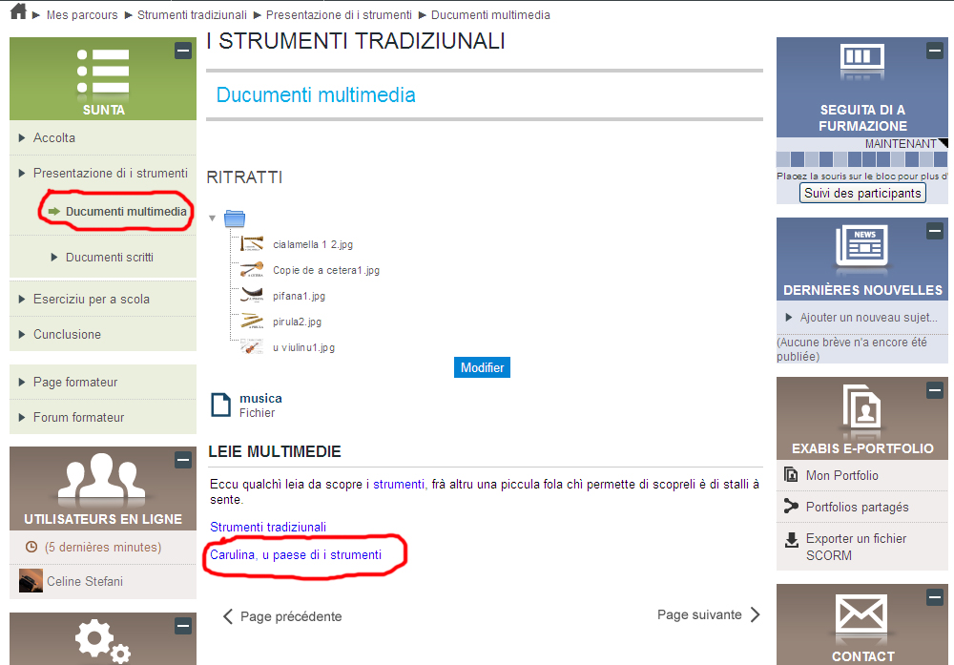
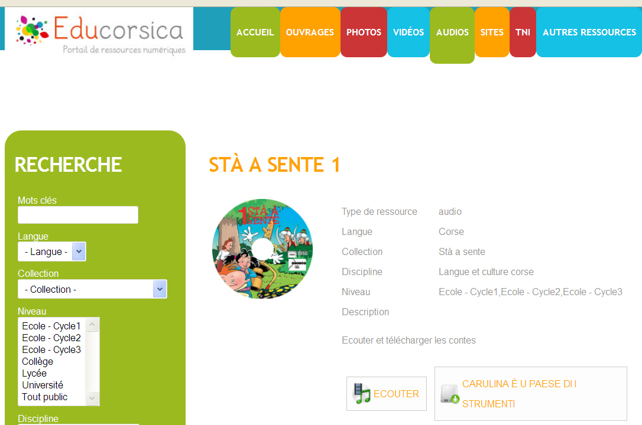
L’axe matériel et institutionnel : Intégrer des ressources en ligne
« Carulina, u paese di i strumenti »,
Fiches à destination des élèves pour l’utilisation du TNI ;
Ressources iconographiques denses ;
Documents sonores de reconnaissance des instruments ;
Vidéos de séquences d’apprentissage avec les élèves.

Slide 8
L’important est d’associer à l’information personnelle la formation professionnelle des enseignants : s’approprier un « savoir-savant » et l’utiliser dans un « savoir-enseigner » grâce à l’outil numérique.

Slide 9
L’axe transdisciplinaire :
faire le lien avec d’autres champs disciplinaires : en sciences, en technologie, en histoire des arts …
l’aspect historique et culturel demeure essentiel ;
Prolongement :
mise en réseau avec d’autres parcours existants ou à créer ;
continuité avec le second degré.

Slide 10
Le parcours Strumenti
Proposer un parcours d’une durée d’une heure / une heure trente en distanciel ;
Proposer un retour réflexif en présentiel afin :
de ne pas isoler l’enseignant face à sa formation et de l’accompagner avec ces nouveaux moyens ;
de mettre en commun les expériences de chacun pour qu’elles viennent enrichir le parcours.

Slide 11
I strumenti tradiziunali
Conception d’un parcours M@gistère en Langue et Culture Corses

